Slide 1
Praktiniai mokymai ūkininkams ir veterinarijos gydytojams:
Grupiniai pratimai
LIETUVA, 2024 m. RUGSĖJO 25 d.

Slide 2
„Prevencija – geriau nei gydymas“
I dalis
Pasaulinis poreikis: atsparumo antimikrobinėms medžiagoms mažinimas
Nauja reguliavimo sistema
Prevencinės priemonės, taikytinos ūkių lygmeniu
II dalis
Pokyčiai ūkio lygmeniu: bendras supratimas tarp ūkininkų ir veterinarijos gydytojų
Notes:
Antroje praktinio mokymo dalyje daugiausia dėmesio skiriama idėjai „prevencija – geriau nei gydymas“. Ūkininkai ir veterinarijos gydytojai dirbs kartu tirdami prevenciškai pokyčius ūkių lygyje, kad sumažintų antimikrobinių medžiagų naudojimo poreikį. Tai reiškia, kad reikia bendro supratimo tarp ūkininkų ir veterinarijos gydytojų.

Slide 3
„Prevencija – geriau nei gydymas“
Dirbkime kartu ir užkirskime kelią antimikrobinių medžiagų naudojimui bei jį sumažinkime…
sukurdami veiklos punktus JŪSŲ (kliento) fermoje
Notes:
„Dirbkime kartu ir užkirskime kelią antimikrobinių medžiagų naudojimui bei jį sumažinkime“.

Slide 4
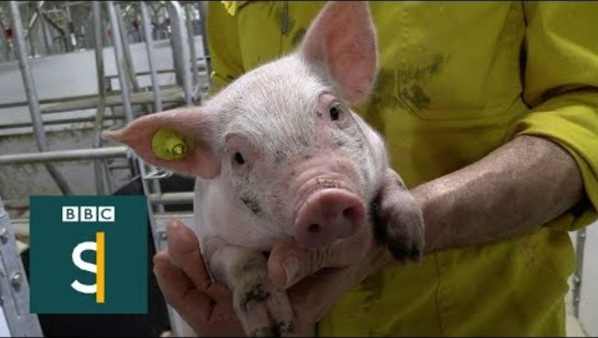
KODĖL?
Notes:
https://www.youtube.com/watch?v=jFuQqwBmN8A

Slide 5
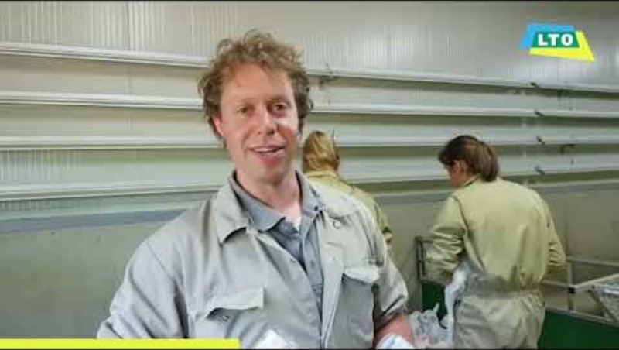
Skatinamas ūkininkų ir veterinarijos gydytojų bendradarbiavimas
Ūkininkai ir veterinarijos gydytojai vis dažniau bendradarbiauja, kad pagerintų gyvūnų sveikatą ir sumažintų antimikrobinių medžiagų naudojimą ūkyje… Nes tai veiksminga!
Šiandien siekiama nustatyti bendras pagrindines sritis, kuriose ūkininkai ir veterinarijos gydytojai gali bendradarbiauti ir taip toliau tobulėti.
Notes:
https://www.youtube.com/watch?v=cu7cIIlbOd8
Pagrindas: tvirti ir nusistovėję ūkininkų ir veterinarijos gydytojų santykiai yra kertinis akmuo įgyvendinant veiksmingas priemones ūkyje, kad būtų išvengta antimikrobinių medžiagų naudojimo ir jis būtų sumažintas. Todėl labai svarbu nustatyti bendras pagrindines sritis, kuriose jie galėtų bendradarbiauti, kad būtų stiprinamas veterinarijos gydytojų ir ūkininkų pasitikėjimas. Kai abi grupės sugebės nustatyti problemas ir jų sprendimo būdus, bus sukurtas tvirtas pagrindas tobulėjimui.

Slide 6
Atliksime šiuos grupinius pratimus:
GP 1
Nustatyti problemas ir galimybes
1 grupinis pratimas.
Identifikuoti problemas ir galimybes
ūkininkavimo praktika
mažinti ir atsakingai naudoti antimikrobines medžiagas.
Ūkininkų nustatytos problemos ir galimybės
Vet. gydytojų nustatytos problemos ir galimybės
2 grupinis pratimas.
Ieškoti sprendimų, kaip pašalinti kliūtis
2 a
2 b
pagerinti gyvulininkystės praktiką
sumažinti ir atsakingai naudoti antimikrobines medžiagas
GP 2a
Nustatyti
GP 2b
3 grupinis pratimas.
Dalijimasis, rezultatų pateikimas
3 a
3 b
GP 3a
Pateikite ūkininkavimo praktikas
Priemonės sumažinti ir atsakingai naudoti antimikrobines medžiagas
GP 3b
Notes:
Vykdant šią veiklą ūkio lygmeniu bus susitarta dėl veiksmų, kurie yra asmeniškai vertingi ir ūkininkams, ir veterinarijos gydytojams.
Kitose šalyse: Ūkininkai ir veterinarijos gydytojai dirba atskirose grupėse
Pratimo tikslas – nustatyti skirtingus vietoje pastebėtus iššūkius ir galimybes, kurios turi įtakos geriausioms praktikoms taikyti ir antimikrobinių medžiagų naudojimui mažinti, pavyzdžiui, ūkininkavimo sąlygos, ligų situacija, biologinė sauga, gyvūno sveikatos būklės patikrinimai, diagnostinis tyrimas, antimikrobinių medžiagų skyrimas ir naudojimas ir kt. GP1 rezultatai taps GP 2a ir Gp2b pratimų pagrindu.

Slide 7
Pareiškimas
Atlikus 2a ir 2b grupinius pratimus, jūsų paprašys užsirašyti SMART veiklos punktus sau – juos taikysite savo / savo kliento fermoje
Pavyzdžiui:
analizuojant kraujo ir skerdienos tyrimo rezultatus ir atitinkamai reguliuojant vakcinavimo politiką, atjunkyti paršeliai per 2 mėnesius nepradeda kosėti.

Slide 8
1 grupinis pratimas.
Nustatyti problemas ir galimybes
35
MIN
Atsakykite į šiuos klausimus:
Kokios antimikrobinės medžiagos dažniausiai naudojamos jūsų auginamiems gyvūnams ir dėl kokios sveikatos būklės?
Kokios galimybės / gerosios praktikos sumažinti antimikrobinių medžiagų naudojimą dėl šių sveikatos būklių?
Gyvulininkystės praktika
Mažinti ir atsakingai vartoti antibiotikus
Kita
Dirbkite su lipniais lapeliais ir pateikite atsakymus kitoje pusėje
Notes:
Kitose šalyse: Ūkininkai ir veterinarijos gydytojai dirba atskirose grupėse
Pratimo tikslas – nustatyti skirtingus vietoje pastebėtus iššūkius ir galimybes, kurios turi įtakos geriausioms praktikoms taikyti ir antimikrobinių medžiagų naudojimui mažinti, pavyzdžiui, ūkininkavimo sąlygos, ligų situacija, biologinė sauga, gyvūno sveikatos būklės patikrinimai, diagnostinis tyrimas, antimikrobinių medžiagų skyrimas ir naudojimas ir kt. GP1 rezultatai taps GP 2a ir Gp2b pratimų pagrindu.

Slide 9
Grupinis pratimas 2a – Nustatykite kliūtis ir raskite sprendimus esamoms kliūtims – gyvulininkystės praktika
Ūkininkai ir veterinarijos gydytojai dirba vienoje grupėje, suskirstyti pagal gyvūnų rūšį
Paimkite ankstesnio grupinio pratimo lapelių kitoje pusėje pateiktus atsakymus: gyvulininkystės praktika
Paimkite naują lipnų lapelį ir kitoje pusėje atsakykite į klausimus:
Kokios kliūtys neleidžia pritaikyti ūkininkavimo praktikų, nurodytų 1 pratime?
Kokie yra sprendimai šioms kliūtims įveikti?
Sukurkite sau SMART tikslą – kurį taikysite savo / savo kliento fermoje
Dirbkite su lipniais lapeliais ir pateikite atsakymus kitoje pusėje
35
MIN
Notes:
Diskusijų temos (sąrašas nebaigtinis):
o Higienos praktika
o Biologinės saugos priemonės
o Mityba
o Gyvūnų gerovė
o Vakcinavimo schemos
o Kitos valdymo priemonės

Slide 10
Grupinis pratimas 2b – Raskite sprendimus esamoms kliūtims – Sumažintas ir atsakingas antimikrobinių medžiagų naudojimas
Ūkininkai ir veterinarijos gydytojai dirba vienoje grupėje, suskirstyti pagal gyvūnų rūšį
Paimkite ankstesnio grupinio pratimo lapelių kitoje pusėje pateiktus atsakymus: Sumažinti ir atsakingai naudoti antimikrobines medžiagas
Paimkite naują lipnų lapelį ir kitoje pusėje atsakykite į klausimus:
Kokios yra kliūtys, neleidžiančios sumažinti ir atsakingai naudoti antimikrobinių medžiagų?
Kokie yra sprendimai šioms kliūtims įveikti?
Sukurkite sau SMART tikslą – kurį taikysite savo / savo kliento fermoje
Dirbkite su lipniais lapeliais ir pateikite atsakymus kitoje pusėje
35
MIN
Notes:
Diskusijų temos (sąrašas nebaigtinis):
o Higienos praktika
o Biologinės saugos priemonės
o Mityba
o Gyvūnų gerovė
o Vakcinavimo schemos
o Kitos valdymo priemonės

Slide 11
Grupinis pratimas 3a: Rezultatų pristatymas: pasiūlymai pagerinti ūkininkavimo praktikas
Kiekvienas stalas paskiria vieną pranešėją
„Kaip patobulintos ūkininkavimo praktikos prisideda prie antimikrobinių medžiagų naudojimo sumažinimo?“
Kiekvienas pranešėjas pristato vieną jų stalo diskusijose priimtą sprendimą
Einame prie kito stalo – pateikite dar neminėtą rezultatą!
30
MIN
Notes:
Pranešėju dažnai būna vienas iš instruktorių
Jei yra laiko diskusijoms:
Klausimai:
Kokie yra panašumai su jūsų sektoriaus rezultatais?
Kokie yra skirtumai?
Kokie kyla klausimai? / Kas išsiskiria?

Slide 12
3b grupinis pratimas: Rezultatų pristatymas: priemonės, kaip sumažinti antimikrobinių medžiagų naudojimą ir jas naudoti atsakingiau
Kiekvienas stalas paskiria vieną pranešėją
„Kaip kitos taikytinos priemonės prisideda prie antimikrobinių medžiagų naudojimo sumažinimo?“
Kiekvienas pranešėjas pristato vieną jų stalo diskusijose priimtą sprendimą
Einame prie kito stalo – pateikite dar neminėtą rezultatą!
30
MIN
Notes:
Pranešėju dažnai būna vienas iš instruktorių
Jei yra laiko diskusijoms:
Klausimai:
Kokie yra panašumai su jūsų sektoriaus rezultatais?
Kokie yra skirtumai?
Kokie kyla klausimai? / Kas išsiskiria?

